Slide 1
ОСП МБДОУ д/с 7 «Жемчужинка» – д/с «Росинка»
Воспитатель Середа А.А.

Slide 3
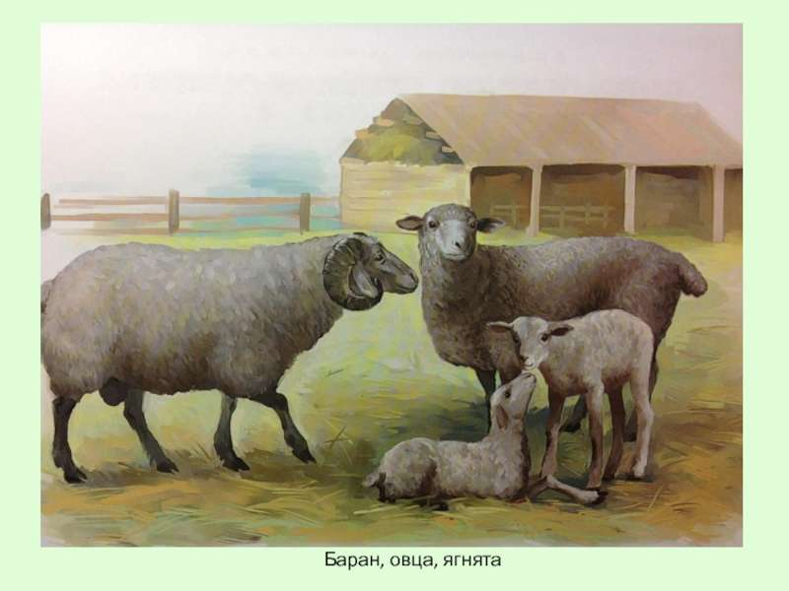

Slide 9
